Slide 1
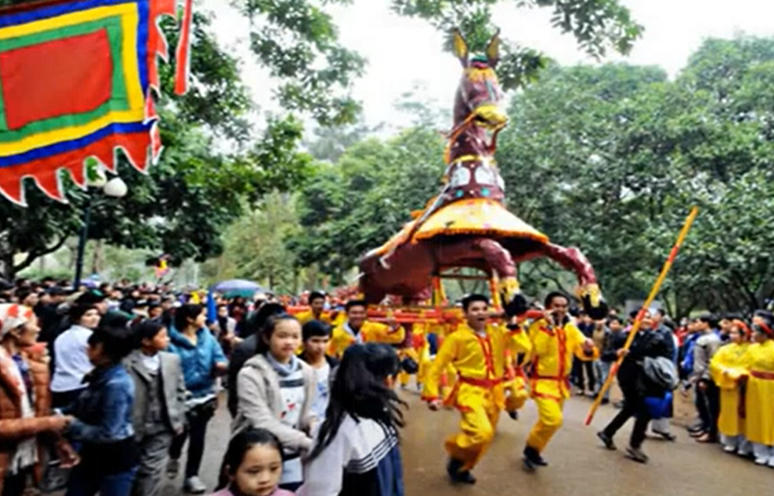
AI ƠI MỒNG 9 THÁNG 4
(Anh Thư)

Slide 2


KHỞI ĐỘNG

Slide 3



Slide 4
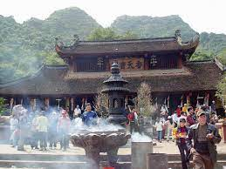
Đây là hội được diễn ra trong vòng ba tháng từ mồng 6 tháng Giêng đến hết tháng 3 ÂL, và được tổ chức tại Chùa Hương
Lễ hội Chùa Hương

Slide 5
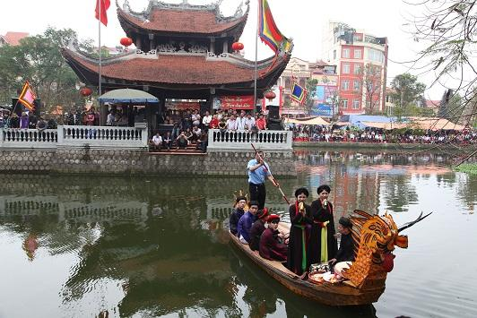
Hoạt động này diễn ra trong một lễ hội tại tỉnh Bắc Ninh. Thường dược tổ chức vào ngày 13 tháng 1 ÂL
Hội Lim

Slide 6
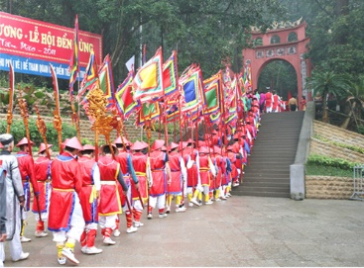
Dù ai đi ngược về xuôi
Nhớ ngày Giỗ Tổ mồng mười tháng ba
Câu ca dao trên nói về một lễ hội diễn ra tại tỉnh Phú Thọ vào ngày 10 tháng 3 ÂL, để tưởng nhà và vinh danh các Vua Hùng
Lễ hội đền Hùng
( Giỗ Tổ Hùng Vương )

Slide 7
Đây là lễ hội được tổ chức tại xã Phù Đổng huyện Gia Lâm vào các ngày mồng 7,8,9 tháng 4 Âl
Hội Gióng

Slide 8
HÌNH THÀNH
KIẾN THỨC

Slide 9
I. ĐỌC -HIỂU CHUNG

Slide 10
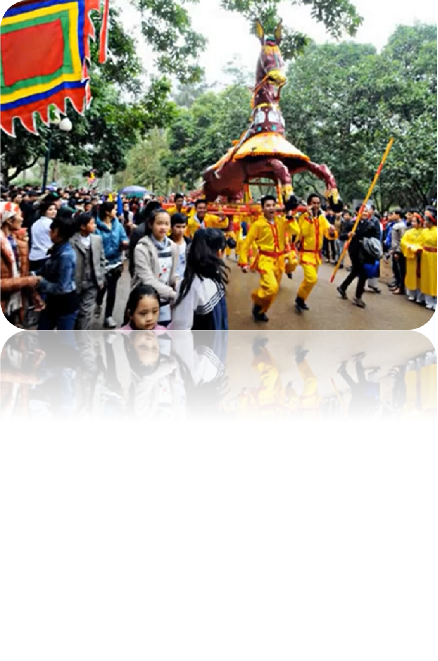
1.Đọc

Slide 11
2.Chú thích:
Tượng người đứng hoặc quỳ hầu tại một số nơi thờ tự
- Ngạn ngữ
Lời nói hay, có ý nghĩa sâu sắc ( Thường đúc rút 1 kinh nghiệm, bài học ) từ xưa truyền lại
- Phỗng
Những người đi theo kiệu thờ để bảo vệ
Dải vải, dải quấn quanh ống chân hoặc ngoài ống quần để bảo vệ chân
- Phù giá
- Xà cạp

Slide 12


*Xuất xứ:
-Tác giả: Anh Thư
-Báo điện tử Hà Nội mới,ngày 07/4/2004
*Thể loại:
Văn bản thông tin
*Phương thức biểu đạt chính: Thuyết minh

Slide 13
-Văn bản thông tin là văn bản dùng để cung cấp thông tin.
-Thuyết minh là cung cấp thông tin (cung cấp kiến thức về sự vật, hiện tượng).
Các yếu tố để nhận biết văn bản thuyết minh:
+Sự kiện được thuật lại: lễ hội Gióng (hội làng Phù Đổng).
+Cung cấp thông tin chính xác về thời gian, địa điểm, diễn biến, ý nghĩa của hội Gióng.
+Trình bày sự việc theo trình tự thời gian.

Slide 14
*Bố cục: 3 phần
-Phần 1: Từ đầu đến “đồng bằng Bắc Bộ”: Giới thiệu về hội Gióng.
-Phần 2: Tiếp theo đến “viên hầu cận”: Tiến trình hội Gióng.
-Phần 3: Còn lại: Ý nghĩa của hội Gióng.

Slide 15
II. KHÁM PHÁ VĂN BẢN
1. Giới thiệu về hội Gióng
? Đoạn mở đầu của văn bản nêu rõ những thông tin gì: sự kiện (tên lễ hội); thời gian; địa điểm; bối cảnh; đặc điểm, tính chất.

Slide 16





Hình thành kiến thức
Tên: lễ hội Gióng
Thời gian: 9/4 âm lịch
Địa điểm: xã Phù Đổng – Gia Lâm - Hà Nội
Tính chất: lễ hội lớn nhất của vùng đồng bằng Bắc Bộ
Bối cảnh: có mưa, mưa dông

Slide 17
Em có nhận xét gì về cách tác giả giới thiệu hội Gióng?
Cách dẫn dắt: đi từ câu ngạn ngữ có tính chất đúc rút kinh nghiệm, bài học dân gian quý giá để vừa giới thiệu về lễ hội, vừa tạo sắc thái trang nghiêm, ấn tượng về hội Gióng.

Slide 18
2.Tiến trình hội Gióng
a.Các địa điểm diễn ra hội Gióng

Slide 19
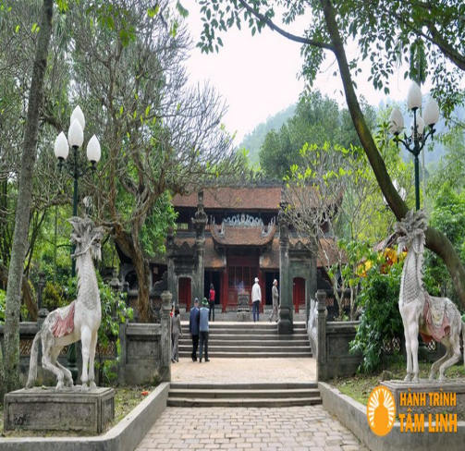
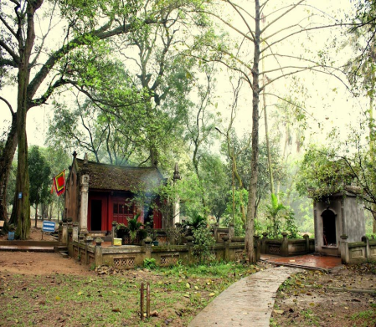
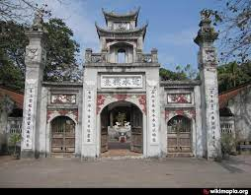
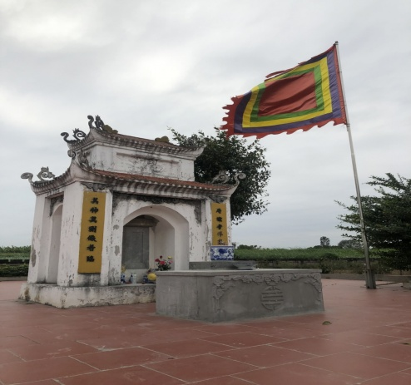
+ Hội Gióng diễn ra ở những địa điểm nào?
+ Những địa điểm đó nhắc em nhớ đến các chi tiết nào trong truyền thuyết Thánh Gióng?
Cố Viên : vườn cà của mẹ Thánh Gióng
Đền Mẫu (đền Hạ): nơi thờ mẹ Thánh Gióng
04
03
Miếu Ban: nơi Thánh Gióng được sinh ra.
Đền Thượng: nơi phụng thờ Thánh

Slide 20
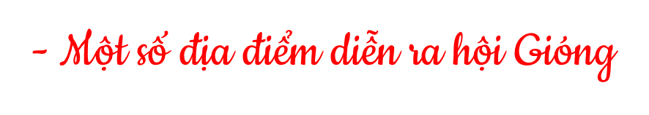

- Cố Viên: tức vườn cũ, nay ở giữa đồng thôn Đổng Viên, tương truyền là vườn cà của mẹ Gióng, nơi bà giẫm phải vết chân ông Đổng, tảng đá có dấu chân kì lạ cũng ở đây.

Slide 21

- Miếu Ban: thuộc thôn Phù Dực (tên cũ là rừng Trại Nòn), nơi Thánh được sinh ra. Đằng sau còn một ao nhỏ, giữa ao có gò, trên gò có một bể con bằng đá tượng trưng cho bồn tắm và một chiếc liềm bằng đá là dụng cụ cắt rốn cho người anh hùng.

Slide 22
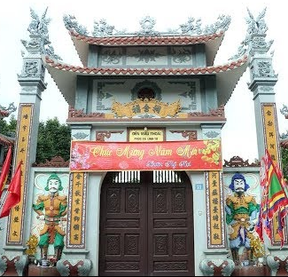
Đền Mẫu: nơi thờ mẹ Gióng, xây ở ngoài đê.

Slide 23
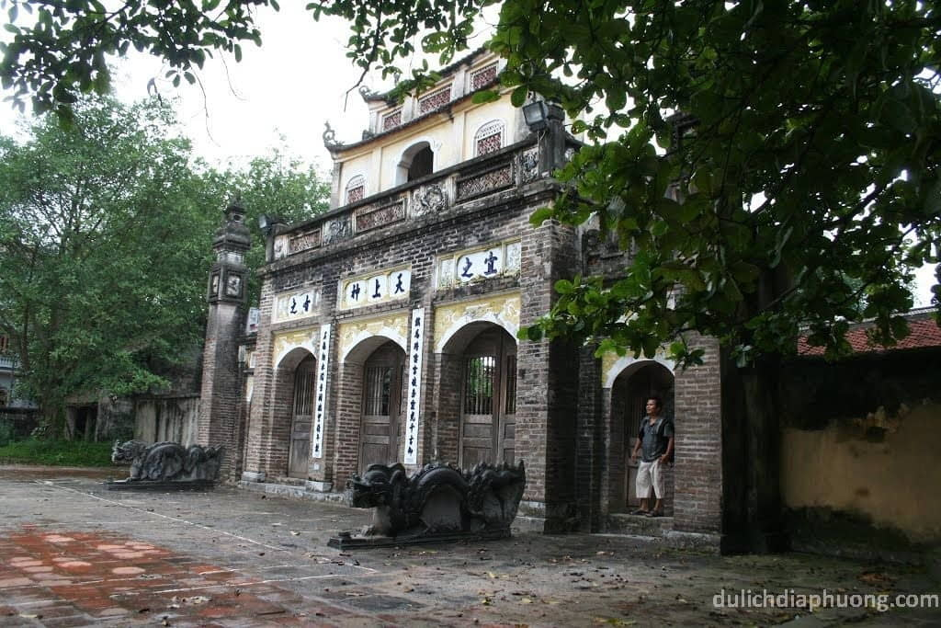

Đền Thượng: nơi thờ phụng Thánh, xây cất từ vị trí ngôi miếu tương truyền có từ thời Hùng Vương thứ sáu, trên nền nhà cũ của mẹ Thánh, có tượng Thánh, 6 tượng quan văn, quan võ chầu hai bên cùng 2 phỗng quỳ và 4 viên hầu cận.

Slide 24
Cách giới thiệu không gian lễ hội theo trình tự lần lượt từ ngoài vào trong: từ Cố Viên -> Miếu Ban -> Đền Mẫu -> Đền Thượng: người đọc hình dung ra được hội Gióng diễn ra trên một khu vực rộng với những dấu vết còn lại của Gióng.

Slide 25
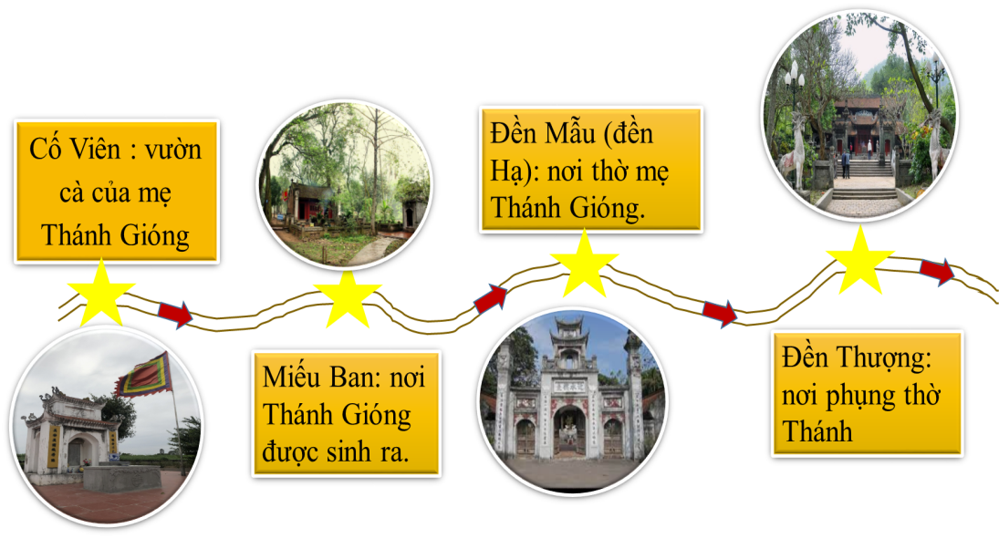
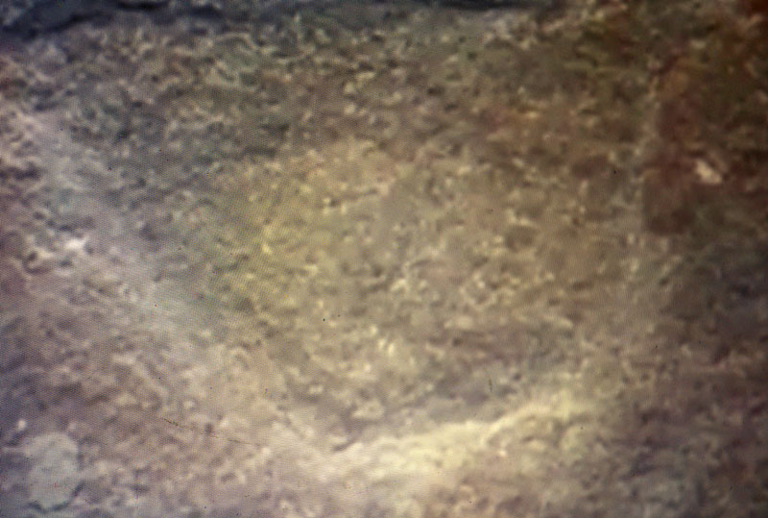
Mỗi địa điểm gợi đến dấu tích trong truyền thuyết Thánh Gióng: vườn cà, dấu chân ông Đổng, ... Gợi lên mối liên hệ giữa đời thực và thế giới hư vô, thiêng liêng và trần thế.

Slide 26
b. Tiến trình hội Gióng

Slide 27
Nhóm 3,4
+ Hãy tìm và liệt kê các hình ảnh, hoạt động trong lễ hội được tác giả bài viết giải thích rõ ý nghĩa tượng trưng.
+ Em có nhận xét gì về các thông tin được trần thuật? Qua đó, em hình dung như thế nào về hội Gióng, về thái độ tình cảm của tác giả khi thuyết minh?
Nhóm 1,2
+ Hãy tóm tắt tiến trình diễn ra hội Gióng theo bảng sau:
TT | Thời gian | Không gian | Sự kiện | Người tham gia
...

Slide 28

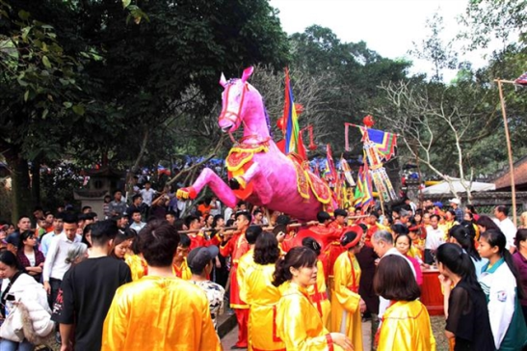
Hình thành kiến thức
THỜI GIAN
Chuẩn bị:1/3 đến 5/4.
Hội bắt đầu: 6/4 đến 12/4
1/3
5/4
6/4
9/4
12/4
Chính hội là 9/4

Slide 29
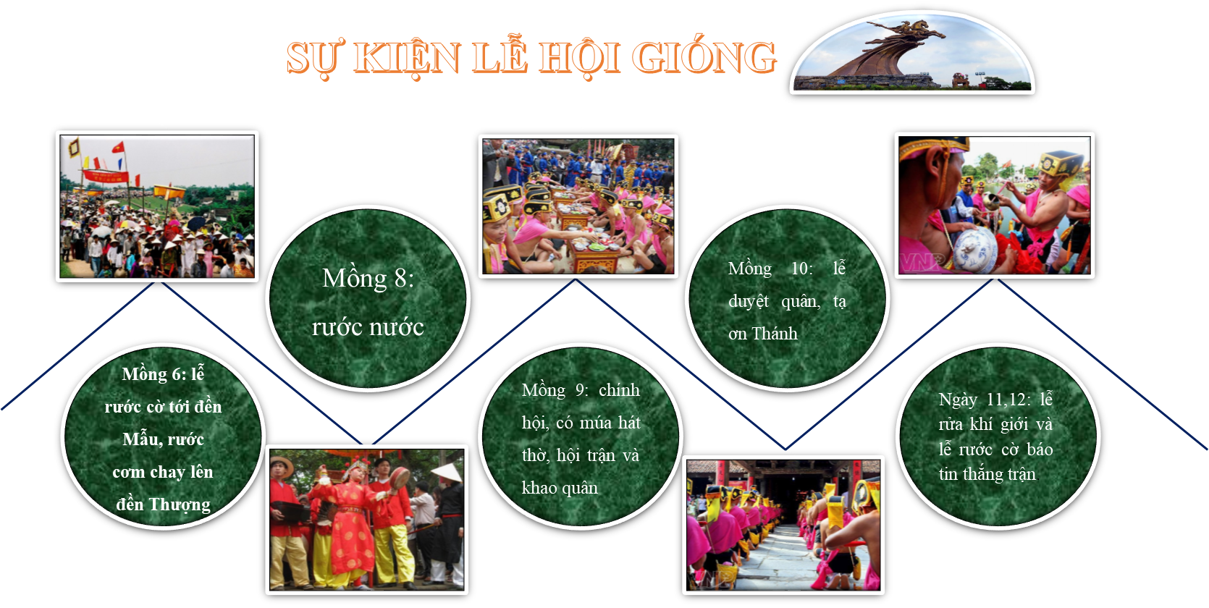
Mồng 8: rước nước
Mồng 10: lễ duyệt quân, tạ ơn Thánh
1
3
5
Mồng 6: lễ rước cờ tới đền Mẫu, rước cơm chay lên đền Thượng
Mồng 9: chính hội, có múa hát thờ, hội trận và khao quân
Mồng 11, 12: lễ rửa khí giới và lễ rước cờ báo tin thắng trận
2
4

Slide 30

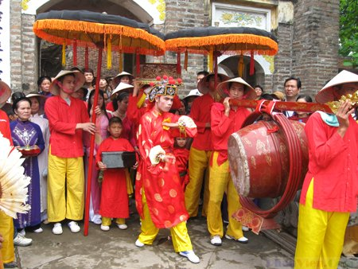
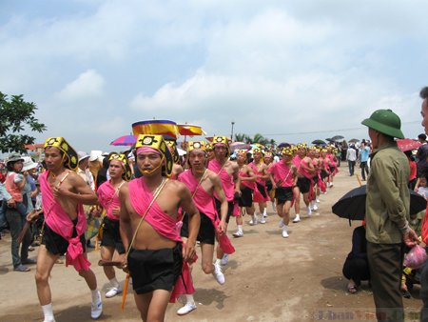
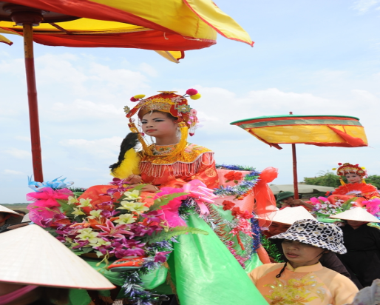
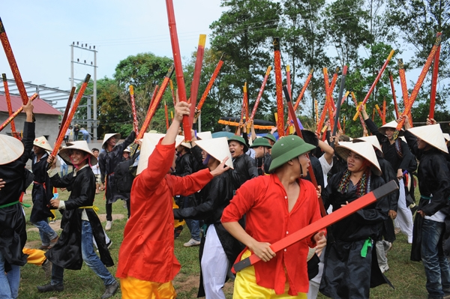
- Người tham gia: dân làng
Hình thành kiến thức
- Hình ảnh, hoạt động có ý nghĩa tượng trưng:
Lễ rước nước từ đền Hạ về đền Thượng, ngày mồng 8, tượng rưng cho việc tôi luyện khí giới trước khi đánh giặc
Hội trận mô phỏng cảnh Thánh Gióng đánh giặc
Có 28 cô tướng trang phục đẹp tượng trưng cho 28 đạo quân thù.
80 phù giá lưng đeo túi dết, chân quấn xà cạp là quân ta.

Slide 31
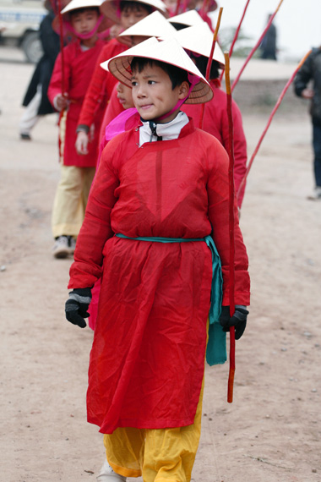
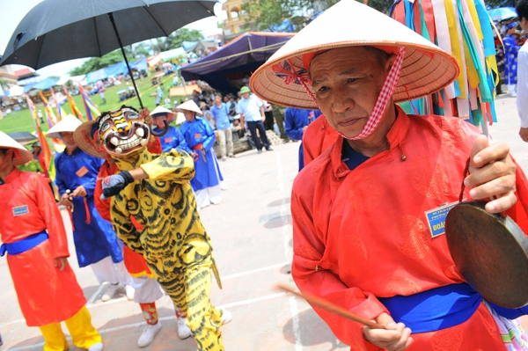
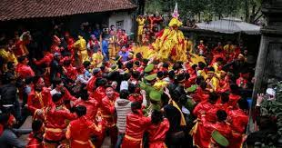
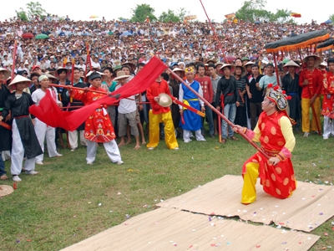
Hình thành kiến thức
Dăm ba bé trai cầm roi rồng là đạo quân mục đồng
Có ông Hổ, ông Trống, ông Chiêng, ba viên Tiểu Hổ
Dân làng xin lộc tượng trưng cầu may
Ngày 12 là lễ rước cờ tượng trưng cho báo tin thắng trận với đất trời.

Slide 32
Nhận xét: Các thông tin được chọn lựa chính xác, tiêu biểu, sắp xếp theo trình tự thời gian, không gian. Tác giả tái hiện sinh động, chân thực lễ hội Gióng. Lễ hội Gióng là một hình thức văn hóa dân gian giàu bản sắc, giàu triết lí nhân sinh. Tác giả bộc lộ cảm xúc tự hào, tôn kính, trân trọng, biết ơn với truyền thống văn hóa dân tộc.

Slide 33
3. Ý nghĩa của hội Gióng:
? Theo tác giả bài viết, lễ hội Gióng có ý nghĩa, giá tri gì.
Lễ hội Gióng là một di sản vô giá của văn hóa dân tộc, giúp chúng ta có thể cảm nhận được mối quan hệ giữa cá nhân và cộng đồng, thực tại và hư vô, linh thiêng và trần thế...
- Cần được bảo tồn, gìn giữ và phát huy.

Slide 34
III. TỔNG KẾT
1.Nghệ thuật:
-Bài văn thuyết minh một sự kiện ngắn gọn, theo trình tự thời gian.
-Ngôn ngữ giản dị, rõ ràng, có hàm lượng thông tin cao.

Slide 35
2.Nội dung:
-Lễ hội Gióng mang đậm bản sắc văn hóa dân tộc, là di sản tinh thần vô giá của dân tộc cần được bảo tồn, giữ gìn và phát huy.
-Lễ hội là biểu tượng cho ý chí chống giặc ngoại xâm, cho bản chất kiên cường bất khuất, khát vọng hòa bình của dân tộc, gợi nhắc truyền thống lịch sử oai hùng của cha ông.

